Slide 1
EVALUACIÓN CONTINUA
Jardín de niños Preescolar Comunitario
Ejido Parras
1° y 2° Grado
Maestra Karen Guadalupe Morales Verastegui
Ciclo escolar 2021-2022

Slide 2
¿CUÁLES SON LAS EMOCIONES BÁSICAS?
30 DE AGOSTO AL 03 DE SEPTIEMBRE
Semana diagnostico de las emociones

Slide 3
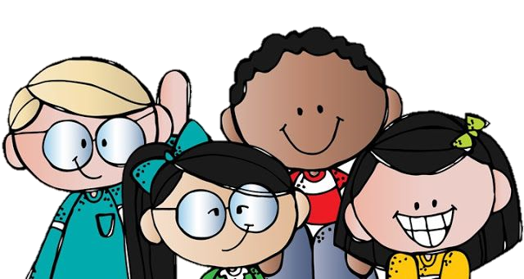
Aitana Gabriela Chávez Velázquez
Proceso del alumno
Durante la semana se estuvieron recibiendo evidencias diagnostico sobre si conocen sus emociones, la alumna envió todas las evidencias solicitadas, se muestra que tiene conocimiento acerca de las emociones, sabe identificar como sentirse en diversas situaciones y como controlarlas,
Propósito general
Conocer emociones básicas, en que momentos de mi vida puedo identificarlos, como mostrar mis emociones en diversas situaciones y así reconocer como contralarlas y manejarlas.
Indicadores | Logrado | En proceso | Requiere Apoyo
Identifica emociones básicas | *
Reconoce que emoción presenta en diferentes situaciones | *
Aprende a controlar sus emociones | *
Identifica que objetos le causan asombro, tristeza, felicidad y enojo. | *
Menciona de manera clara sus ideas respecto a las emociones | *

Slide 4
Diego Emmanuel Gallegos García
Proceso del alumno
De acuerdo a las evidencias recabadas se observo que el alumno tiene conocimiento sobre que son las emociones, como manejarlas en situaciones y reconoce que sentimiento presenta en diferentes ejemplos presentados. Al momento de mencionar emociones ocupa ayuda de la madre pero se han observado avances.
Propósito general
Conocer emociones básicas, en que momentos de mi vida puedo identificarlos, como mostrar mis emociones en diversas situaciones y así reconocer como contralarlas y manejarlas.
Indicadores | Logrado | En proceso | Requiere Apoyo
Identifica emociones básicas | *
Reconoce que emoción presenta en diferentes situaciones | *
Aprende a controlar sus emociones | *
Identifica que objetos le causan asombro, tristeza, felicidad y enojo. | *
Menciona de manera clara sus ideas respecto a las emociones |  | *

Slide 5
Marytza Avileth Mejía Salas
Proceso del alumno
Muestra interés y entusiasmo en las actividades reconociendo con facilidad las emociones y en que momento se presentan en ella, así como relaciona diferentes emociones en situaciones presentadas. Menciona como manejar sus emociones con claridad y sin ayuda.
Propósito general
Conocer emociones básicas, en que momentos de mi vida puedo identificarlos, como mostrar mis emociones en diversas situaciones y así reconocer como contralarlas y manejarlas.
Indicadores | Logrado | En proceso | Requiere Apoyo
Identifica emociones básicas | *
Reconoce que emoción presenta en diferentes situaciones | *
Aprende a controlar sus emociones | *
Identifica que objetos le causan asombro, tristeza, felicidad y enojo. | *
Menciona de manera clara sus ideas respecto a las emociones | *

Slide 6
Melissa Vianey Cerda Casto
Proceso del alumno
Muestra conocimiento en el ámbito de las emociones, sabe reconocerlas y que sensaciones, acciones, situaciones provocan cada emoción, identifica que emoción corresponde de acuerdo a diferentes ejemplos que se le presentan y menciona sin ayuda ideas y conceptos acerca el tema.
Propósito general
Conocer emociones básicas, en que momentos de mi vida puedo identificarlos, como mostrar mis emociones en diversas situaciones y así reconocer como contralarlas y manejarlas.
Indicadores | Logrado | En proceso | Requiere Apoyo
Identifica emociones básicas | *
Reconoce que emoción presenta en diferentes situaciones | *
Aprende a controlar sus emociones | *
Identifica que objetos le causan asombro, tristeza, felicidad y enojo. | *
Menciona de manera clara sus ideas respecto a las emociones |  | *

Slide 7
Luz Selena García Salazar
Proceso del alumno
Muestra conocimiento de las emociones, identifica con facilidad que emoción causa de acuerdo a la situación que e le menciona, reconoce que le causa felicidad, tristeza, asombro y enojo.
Menciona sus ideas y conceptos de las emociones con ayuda.
Propósito general
Conocer emociones básicas, en que momentos de mi vida puedo identificarlos, como mostrar mis emociones en diversas situaciones y así reconocer como contralarlas y manejarlas.
Indicadores | Logrado | En proceso | Requiere Apoyo
Identifica emociones básicas | *
Reconoce que emoción presenta en diferentes situaciones | *
Aprende a controlar sus emociones | *
Identifica que objetos le causan asombro, tristeza, felicidad y enojo. | *
Menciona de manera clara sus ideas respecto a las emociones |  | *

